Slide 1



Тема 2
Основы поддержания боевой, мобилизационной готовности и всестороннего обеспечение системы связи, частей и подразделений связи
Занятие 5
Морально-психологическое обеспечение войск связи
Notes:
1
1

Slide 2
УЧЕБНЫЕ ВОПРОСЫ
1.Морально-психологического обеспечение, его содержание и порядок осуществления.
2. Основные виды МПО и их краткое содержание.
Notes:
2
2

Slide 3
Морально-психологическое обеспечение -
один из основных видов всестороннего обеспечения операций и боевых действий войск (сил), комплекс согласованных по целям, задачам, направлениям, месту, времени, последовательности, привлекаемым силам и средствам действий, осуществляемых главнокомандующими, командующими, командирами (начальниками), штабами, органами воспитательной работы, другими органами государственного и военного управления и должностными лицами по формированию, поддержанию и восстановлению у личного состава войск (сил) высокого морально-психологического состояния и других качеств, обеспечивающих безусловное выполнение поставленных задач в любых условиях обстановки.
МПО в частях и подразделениях связи организуется и осуществляется в целях формирования и поддержания у военнослужащих высокого морально-психологического состояния и других качеств, обеспечивающих боеспособность частей (подразделений) связи на уровне, необходимом для надежного выполнения поставленных задач по обеспечению непрерывного управления частями (подразделениями) в мирное время, в угрожаемый период и военное время в любых условиях обстановки.

Slide 4
Цели морально-психологического обеспечения достигаются
проведением информационно-воспитательной работы
проведением мероприятий по защите личного состава частей и подразделений связи от информационно-психологического воздействия противника
проведением психологической работой
проведением психологической работой
проведением военно-социальной работой
проведением культурно-досуговой работой
обеспечением войск техническими средствами воспитания

Slide 5
Основные задачи морально-психологического обеспечения
информирование подразделений и разъяснение государственной политики в области обороны и безопасности Российской Федерации, решений военно-политического руководства страны, важности решаемых задач по обеспечению управления войсками, поддержанию в боевой готовности техники связи и умелому её применению
формирование у личного состава готовности и способности успешно выполнить поставленные задачи в сложной, резко меняющейся обстановке, мобилизация его на обеспечение своевременной и безопасной передачи информации по техническим средствам связи и средствами фельдъегерско-почтовой связи
достижение морально-психологического превосходства над противником
поддержание правопорядка и воинской дисциплины в частях и подразделениях связи
обеспечение психологической подготовки и устойчивости войск
снижение психогенных потерь

Slide 6
поддержание и своевременное восстановление духовных и физических сил военнослужащих
создание благоприятной морально-психологической и информационной обстановки в районах ведения боевых действий
защита личного состава от информационно-психологического воздействия противника
организация социально-психологической помощи и реабилитации военнослужащих
организация работы в боевой обстановке систем телерадиовещания, полиграфического оборудования, военной печати и культурно-досуговых учреждений
обеспечение частей и подразделений связи техническими средствами морально-психологического обеспечения, их своевременный ремонт

Slide 7
Эффективность морально-психологического обеспечения достигается
поддержанием постоянной боевой и мобилизационной готовности сил и средств морально-психологического обеспечения
своевременной постановкой задач командирами на организацию морально-психологического обеспечения
четким планированием и высокой организованностью морально-психологического обеспечения
сосредоточением основных усилий органов воспитательной работы в частях и подразделениях связи, выполняющих главные задачи
постоянным изучением, анализом и прогнозированием морально-психологической и информационной обстановки
тесным взаимодействием органов воспитательной работы войск связи при ведении боя

Slide 8
Эффективность морально-психологического обеспечения достигается
маневром силами и средствами морально-психологического обеспечения
постоянным наличием резервов сил и средств морально-психологического обеспечения и умелым их использованием
поддержанием высокой живучести системы морально-психологического обеспечения
организацией управления морально-психологического обеспечения
согласованным применением всех сил и средств морально-психологического обеспечения

Slide 9
На основании
распоряжений
старших
начальников
по МПО
выводов
из оценки
морально-
психологической
и
информационной
обстановки
выводов
из оценки
морально
-психологического
состояния,
психогенных
потерь
личного
состава
решения
командира
проведен-
ных
расчетов
заместитель командира части связи по воспитательной работе совместно с представителями штаба, тыла и служб разрабатывают
план морально-психологического обеспечения на карте с приложением пояснительной записки

Slide 10
На карте плана морально-психологического обеспечения отображаются:
необходимые данные о положении, боевом составе противника, а также о составе и возможном характере действий его сил и средств психологической войны
объекты информационно-психологического воздействия противника
средства массовой информации на территории противника (теле- и радиостанции, издательства, типографии) и их возможности
основные элементы боевой обстановки своих войск
морально-психологическая и информационная обстановка в районе применения части связи
оценка морально-психологического состояния и психогенных потерь своих войск (указывается возле каждого соединения, части и подразделения)
направления (районы) сосредоточения основных усилий морально - психологического обеспечения

Slide 11
На карте плана морально-психологического обеспечения отображаются:
группировка сил и средств морально-психологического обеспечения части связи, взаимодействующих соединений и частей, а также старшего начальника
места развертывания и порядок перемещения центров (пунктов) психологической помощи и реабилитации, военно-социальной работы
местные средства массовой информации, полиграфическая база, культурно-досуговые организации, которые используются в интересах морально-психологического обеспечения применения частей и подразделений связи
планируемые районы активной информационно-психологической защиты

Slide 12
В пояснительной записке указываются:
выводы из оценки морально-психологической и информационной обстановки, морально- психологического состояния своих войск и войск противника
силы и средства психологических операций противника
замысел морально-психологического обеспечения
цели, задачи, состав сил и средств морально-психологического обеспечения и сроки их развертывания
замысел и мероприятия по видам морально-психологического обеспечения, последовательность и способы их выполнения
прогноз психогенных потерь
мероприятия оперативной маскировки и порядок их выполнения
порядок управления морально-психологическим обеспечением

Slide 13
В распоряжении по морально-психологическому обеспечению указываются :
краткие выводы из морально-психологической и информационной обстановки
задачи морально-психологического обеспечения, на которых сосредоточиваются основные усилия при подготовке и в ходе применения части (подразделения) связи
содержание основных мероприятий по видам морально-психологического обеспечения в органах управления и войсках
порядок применения сил и средств морально-психологического обеспечения и местных средств массовой информации, полиграфической базы, учреждений культуры, сроки их готовности
порядок организации взаимодействия в интересах морально-психологического обеспечения
порядок и сроки представления донесений о морально-психологической и информационной обстановке, морально-психологическом состоянии и психогенных потерях личного состава
организация управления

Slide 14
Основные виды МПО и их краткое содержание
Notes:
14

Slide 15
Основными видами морально-психологического обеспечения являются:
Информационно-
воспитательная
работа
Психологическая
работа
Военно-
социальная
работа
Культурно-
досуговая
работа
Защита
личного состава
частей и
подразделений
связи от
информационно-
психологического
воздействия
противника
Обеспечение
войск
техническими
средствами
воспитания

Slide 16
Информационно-воспитательная работа организуется и осуществляется в целях
военно-политического ориентирования личного состава,
формирования у него высоких морально-психологических качеств на основе утверждения в их сознании и поведении,
общественно-значимых идеалов,
идей патриотизма, мотивов, интересов
и высоких духовных потребностей.

Slide 17
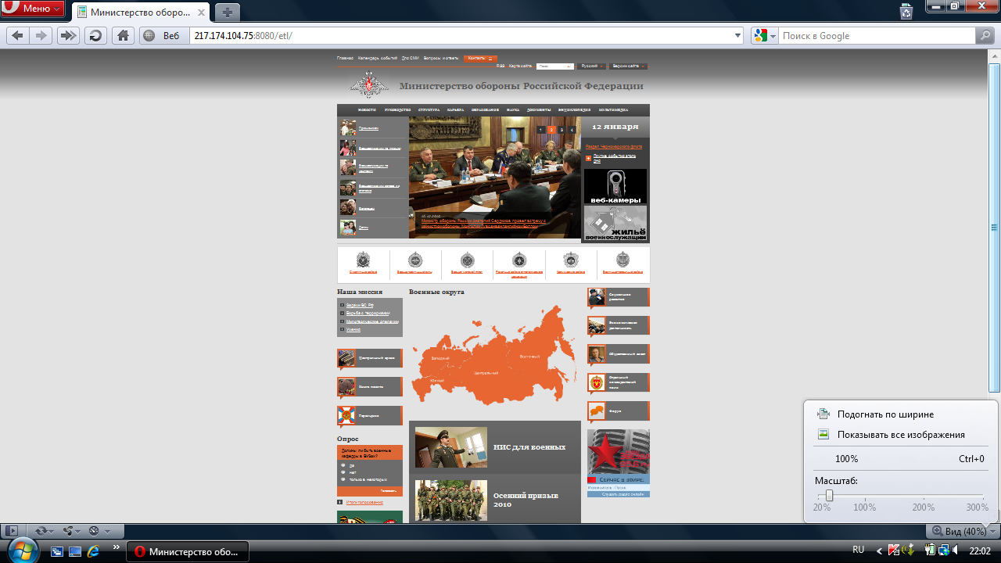
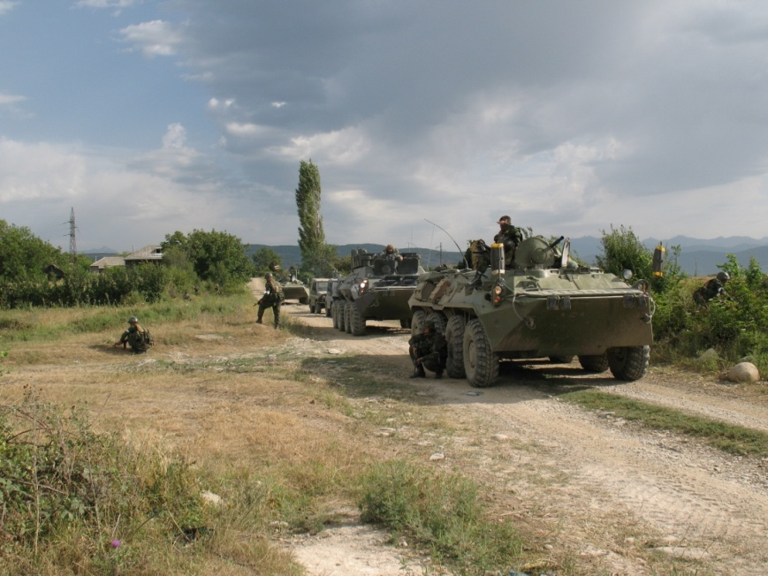
Задачи информационно-воспитательной работы
разъяснение военно-политической обстановки,
причин, целей, характера войны (вооруженного конфликта)

Slide 18
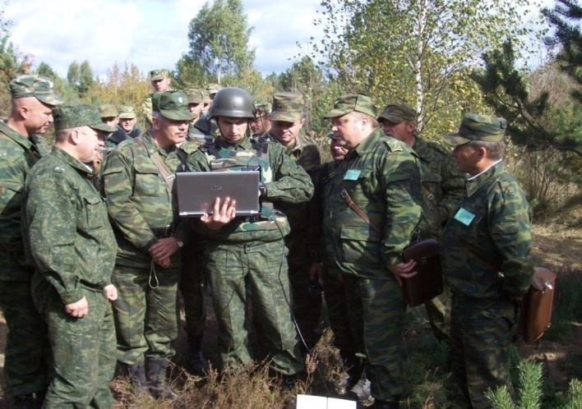
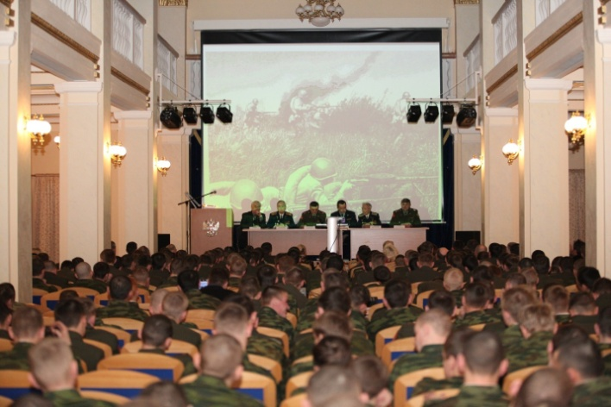
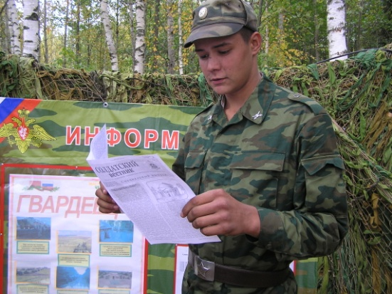
Задачи информационно-воспитательной работы
разъяснение личному составу его долга по защите Отечества

Slide 19







Задачи информационно-воспитательной работы
перестройка сознания воинов-связистов
с мирного на военное время в соответствии с поставленными задачами

Slide 20
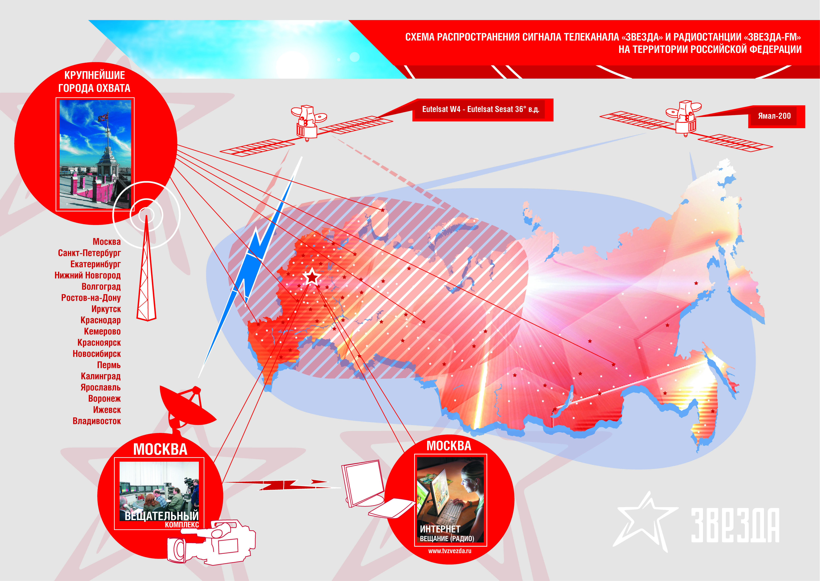
Задачи информационно-воспитательной работы
доведение и разъяснение личному составу решений органов государственной
власти и военного управления, боевых задач, их важности и значения,
способов выполнения

Slide 21
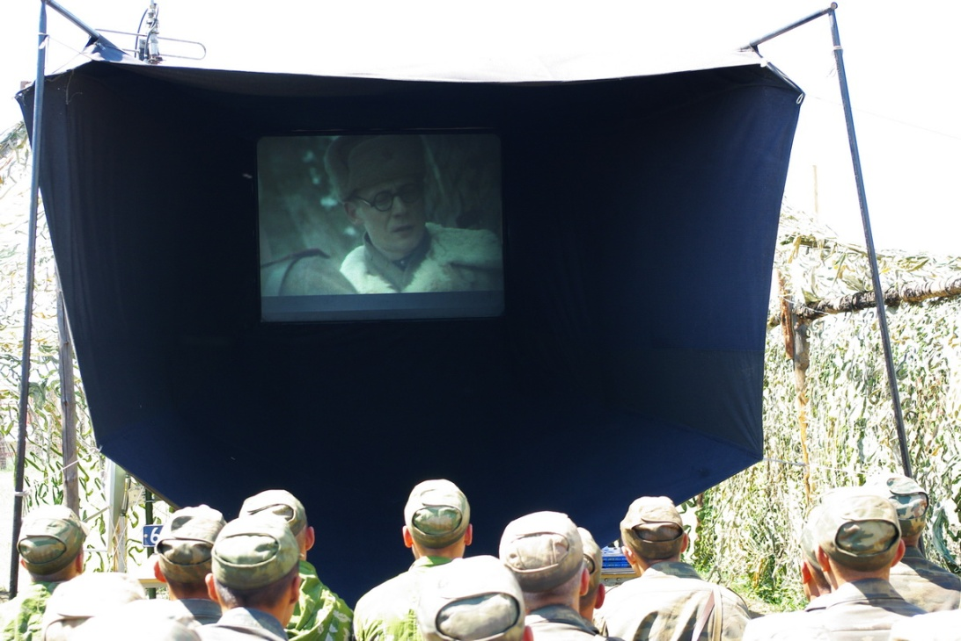
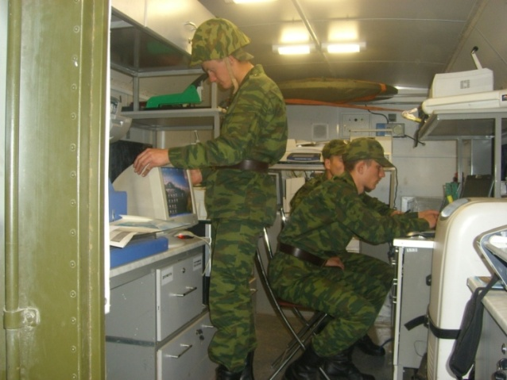
Задачи информационно-воспитательной работы
разъяснение ответственности за воинские преступления,
невыполнение боевых задач, приказов, решительное пресечение элементов
трусости, малодушия и моральной неустойчивости

Slide 22
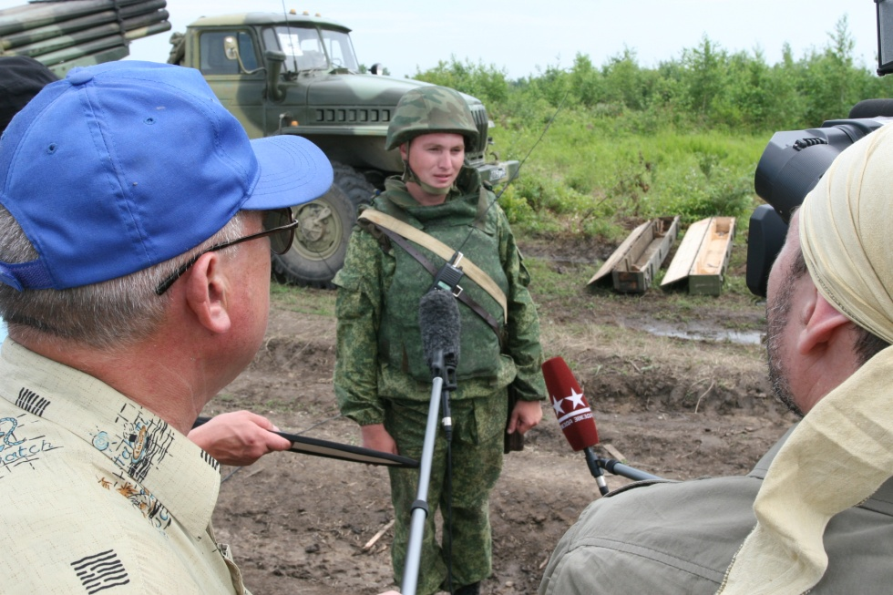
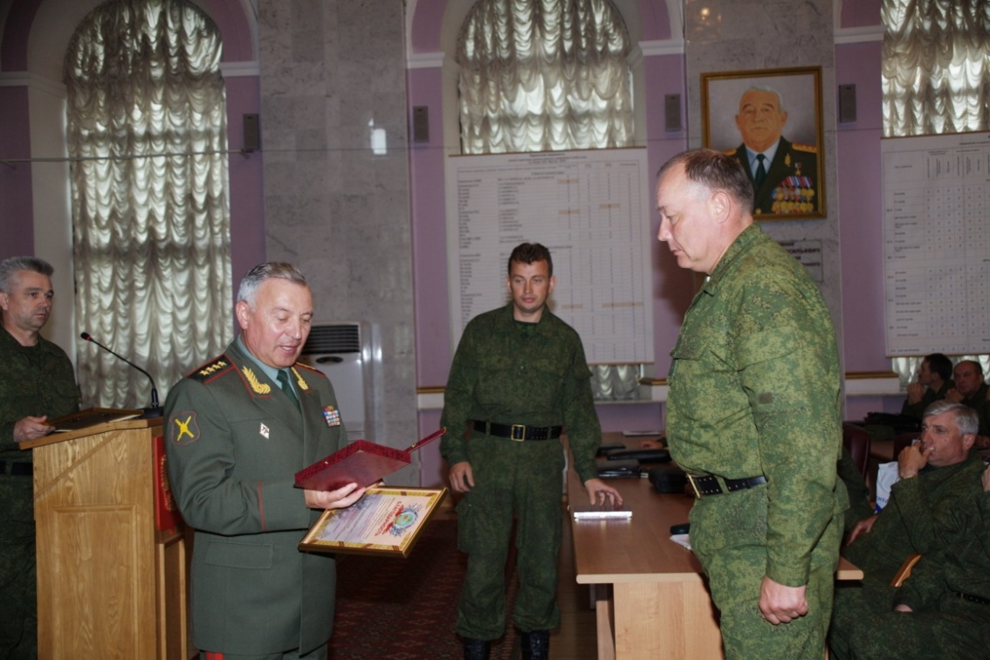
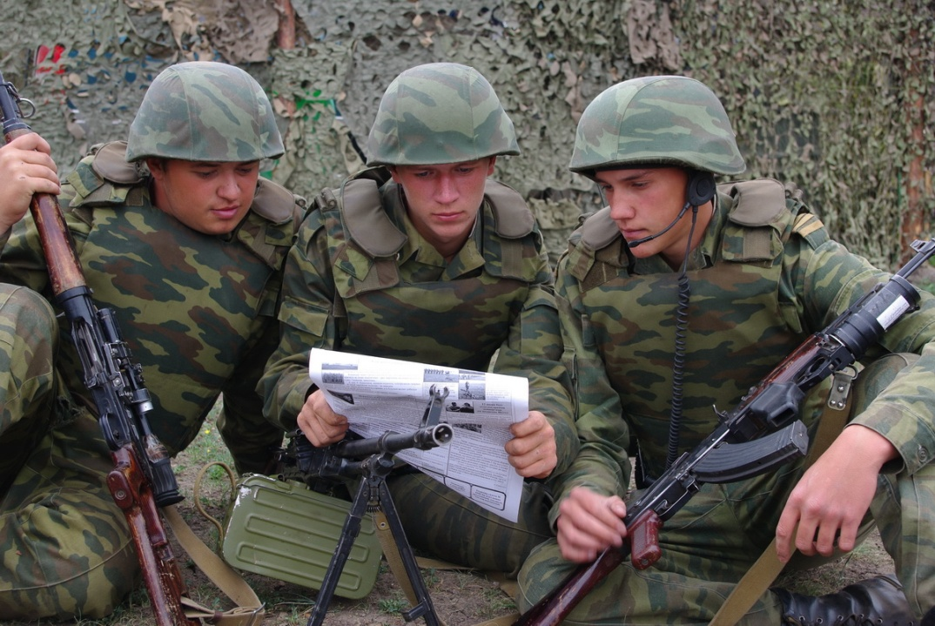
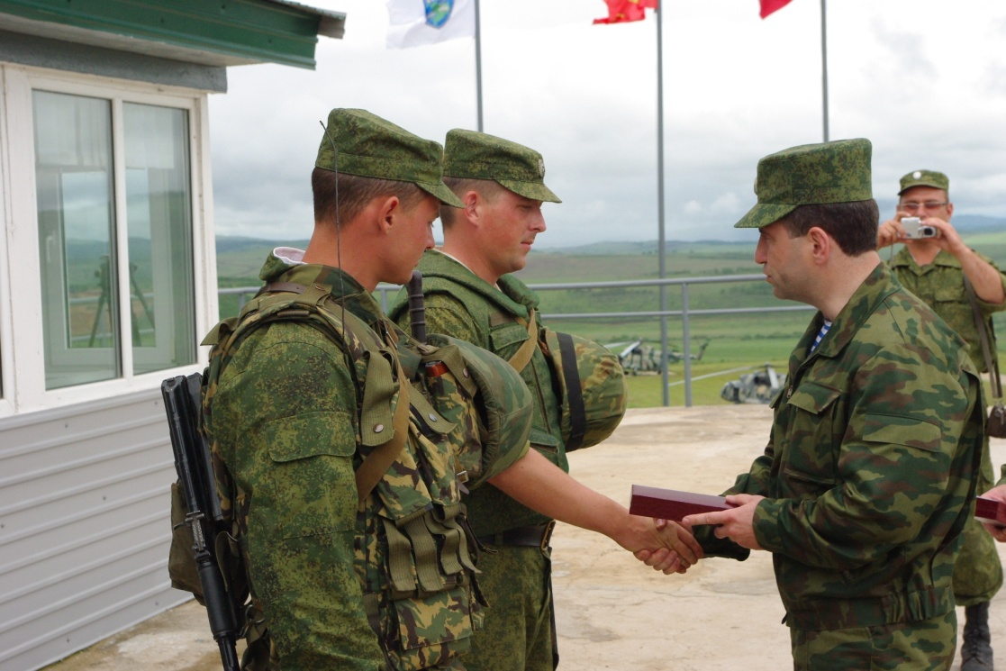
Задачи информационно-воспитательной работы
популяризация примеров успешных действий наших войск

Slide 23
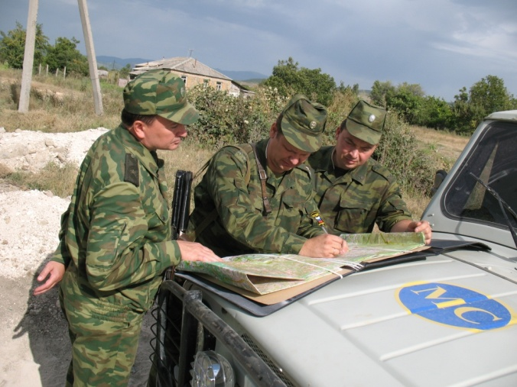
Задачи информационно-воспитательной работы
пропаганда опыта отличившихся,
примеров умелого взаимодействия, поддержки и выручки в бою

Slide 24
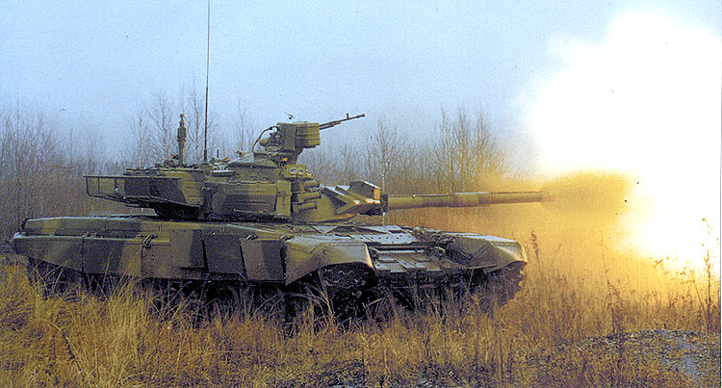
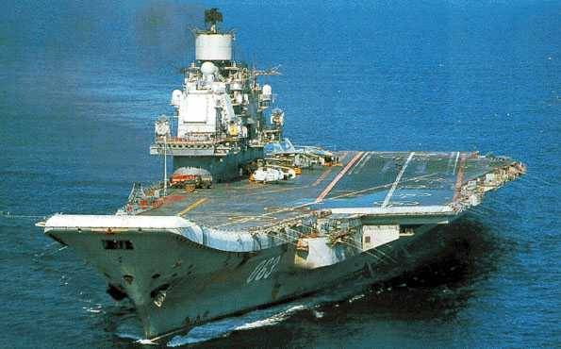
Задачи информационно-воспитательной работы
информирование о новейших системах вооружения и техники противника,
способах применения и характере их воздействия на наши войска,
разъяснения способов индивидуальной и коллективной защиты

Slide 25
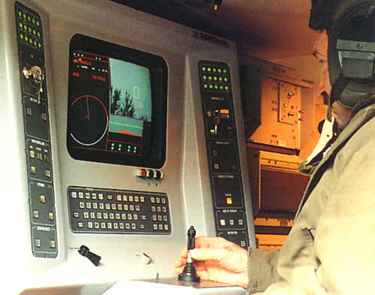
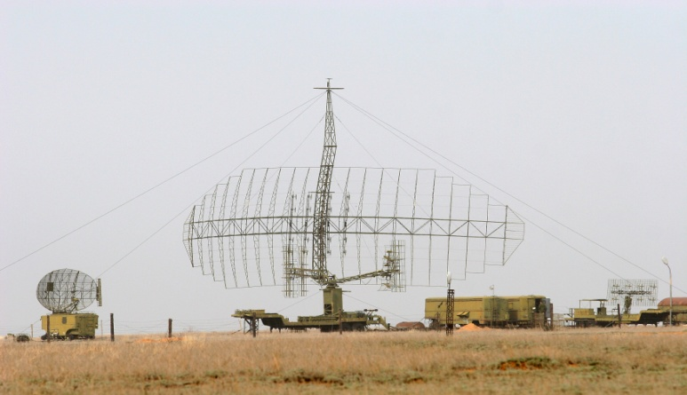
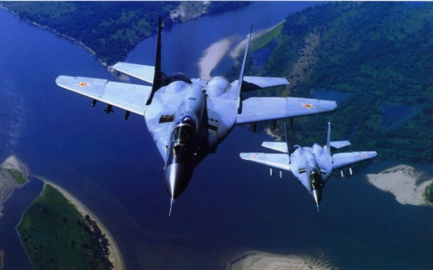
Задачи информационно-воспитательной работы
формирование у военнослужащих чувства личной ответственности за
постоянную боевую готовность техники связи,
ее умелое и эффективное использование и другие задачи

Slide 26
Психологическая работа организуется и осуществляется в целях:
формирования у личного состава психологических качеств, обеспечивающих их устойчивость и готовность выполнить боевую задачу в любых условиях обстановки
достижения у личного состава высокой боевой активности
способности переносить высокие нервно-психологические нагрузки
сохранять боеспособность при выполнении задач в бою

Slide 27
Задачи психологической работы:
формирование психологической устойчивости и готовности личного состава выполнить задачи по обеспечению связи в бою
осуществление психологического сопровождения действий частей и подразделений связи
психологическую помощь и реабилитацию, а также физических сил военнослужащих по окончании боя
проведение мероприятий по снижению психогенных потерь

Slide 28
Военно-социальная работа организуется и осуществляется в целях:
создания социальных условий для эффективного выполнения военнослужащими служебных обязанностей в ходе повседневной и боевой деятельности войск
поддержания правопорядка и воинской дисциплины
практической реализации социальных гарантий военнослужащих и членов их семей, предусмотренных законами и иными нормативными правовыми актами

Slide 29
Задачи военно-социальной работы:
реализация мер по обеспечению социальной защиты военнослужащих и членов их семей в соответствии с законодательством Российской Федерации
соблюдение международных правил ведения военных действий, обращения с ранеными и больными, гражданским населением в районе боевых действий, а также военнопленными
изучение и прогнозирование развития социальных процессов в воинских коллективах и районах дислокации войск
определение уровня социальной защищенности военнослужащих и членов их семей
организация и проведение правового воспитания различных категорий военнослужащих и оказание индивидуальной социальной помощи различным категориям военнослужащих
обучение командиров, других должностных лиц правовым основам служебной деятельности по осуществлению социальной защиты подчиненных
рассмотрение и разрешение жалоб и заявлений по социальным вопросам военнослужащих и членов их семей

Slide 30
Культурно-досуговая работа организуется и осуществляется в целях:
воспитания у личного состава средствами культуры и искусства
высоких морально-психологических и боевых качеств
поддержания на должном уровне духовно-эмоционального состояния военнослужащих
мобилизация военнослужащих на успешное решение боевых задач

Slide 31


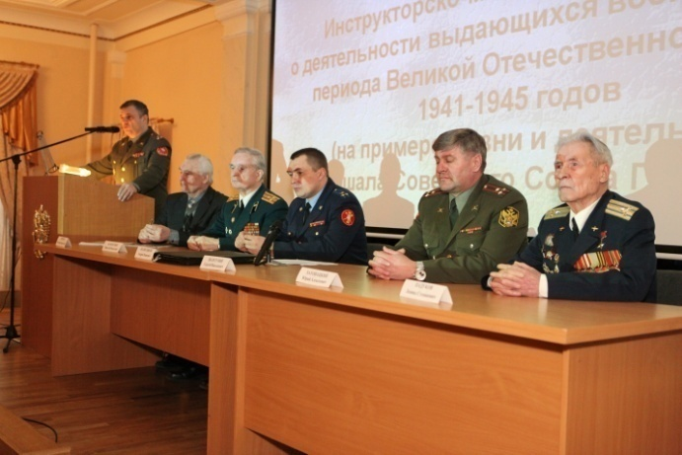
Задачи культурно-досуговой работы:
постоянное и всестороннее наращивание духовного и эмоционального состояния военнослужащих

Slide 32
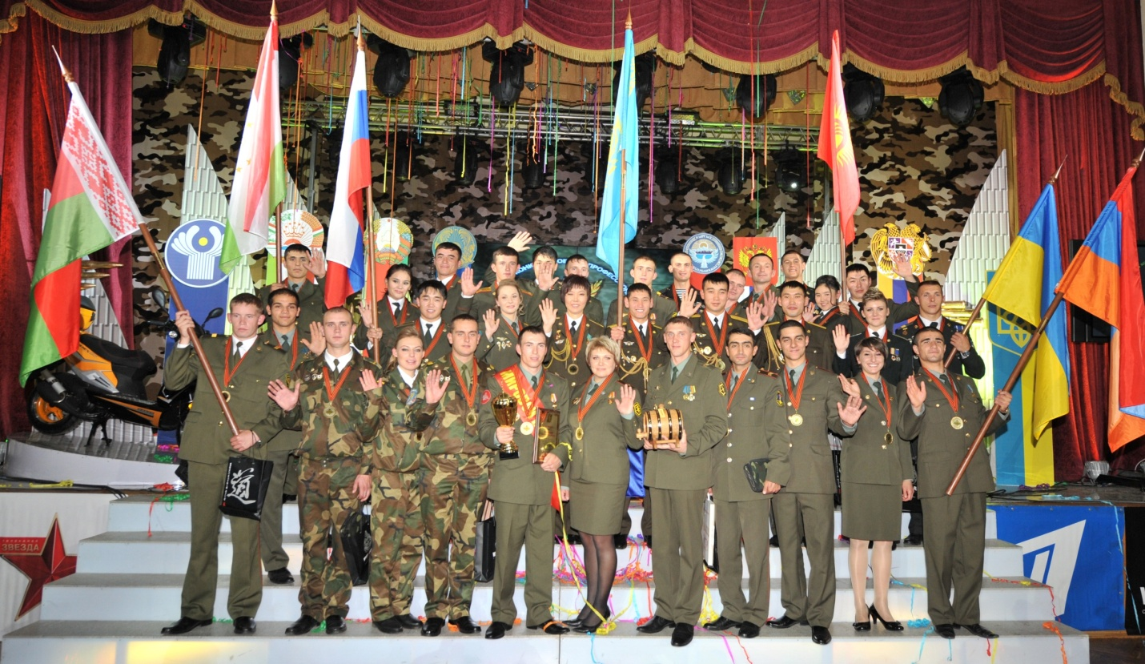
Задачи культурно-досуговой работы:
обеспечение условий и организация досуга и полноценного отдыха личного состава с учетом боевой обстановки

Slide 33
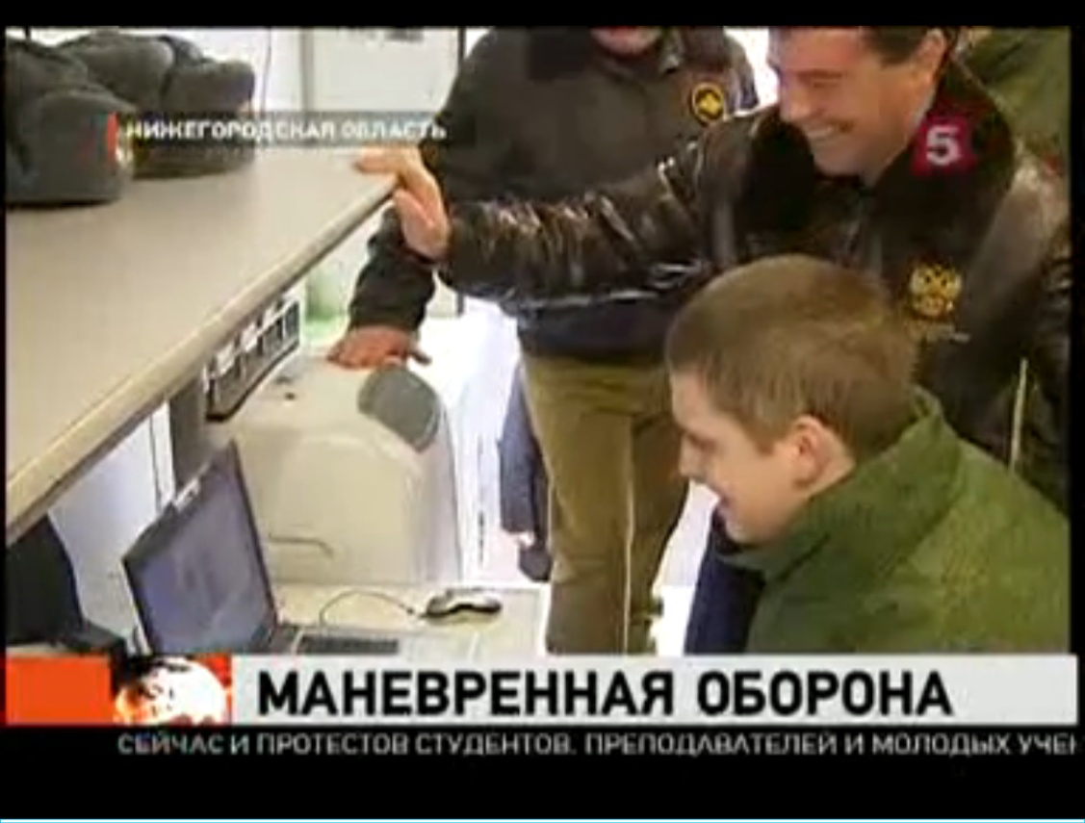
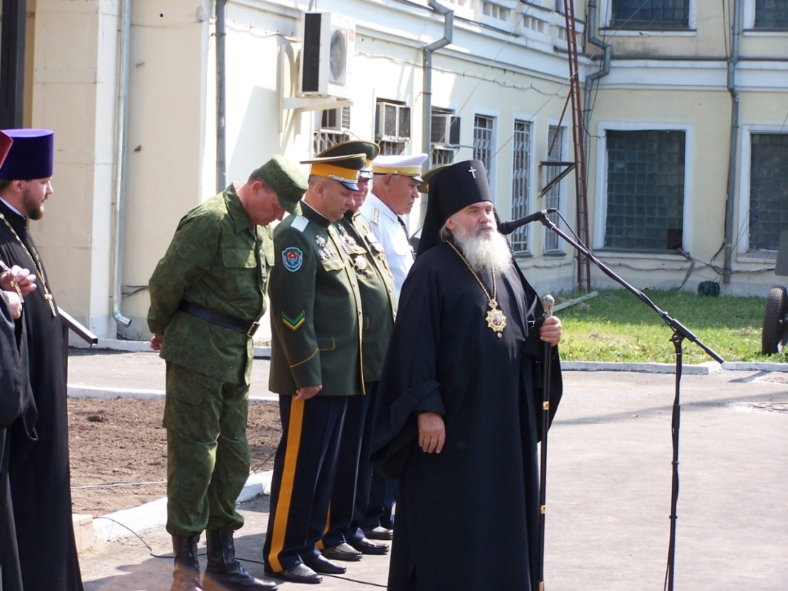
Задачи культурно-досуговой работы:
воспитание у военнослужащих верности воинскому долгу и отечественным традициям, мужества, смелости и отваги, утверждение в их сознании оптимизма и уверенности в своих силах

Slide 34
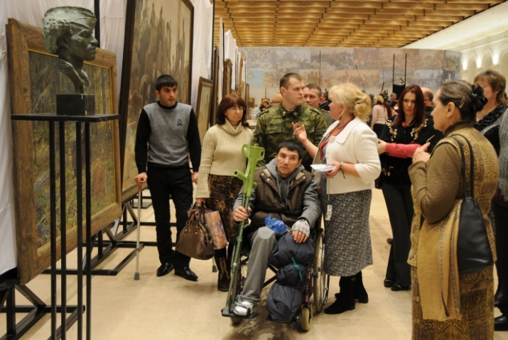
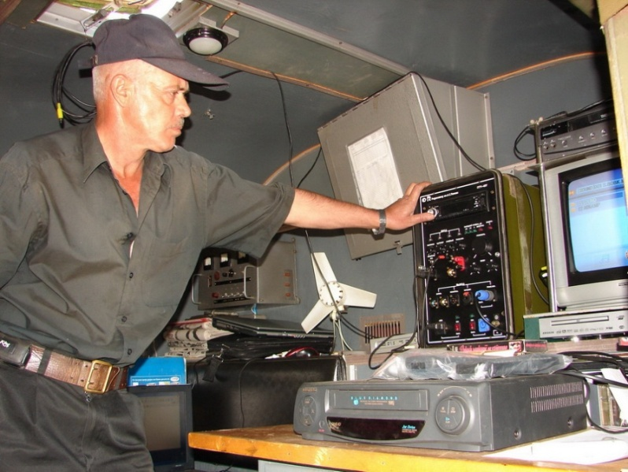
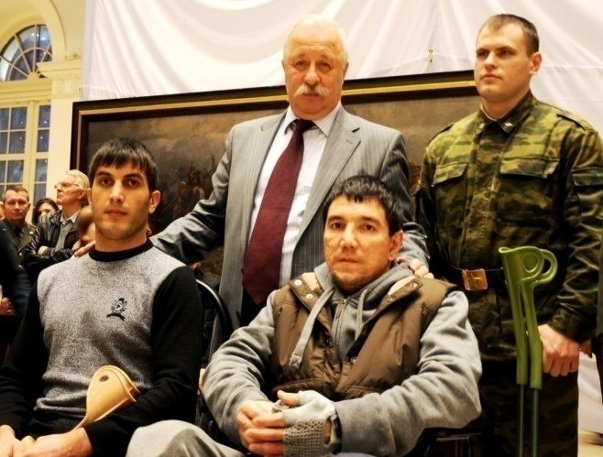
Задачи культурно-досуговой работы:
снятие стрессовых состояний и морально-психологическая реабилитация личного состава

Slide 35
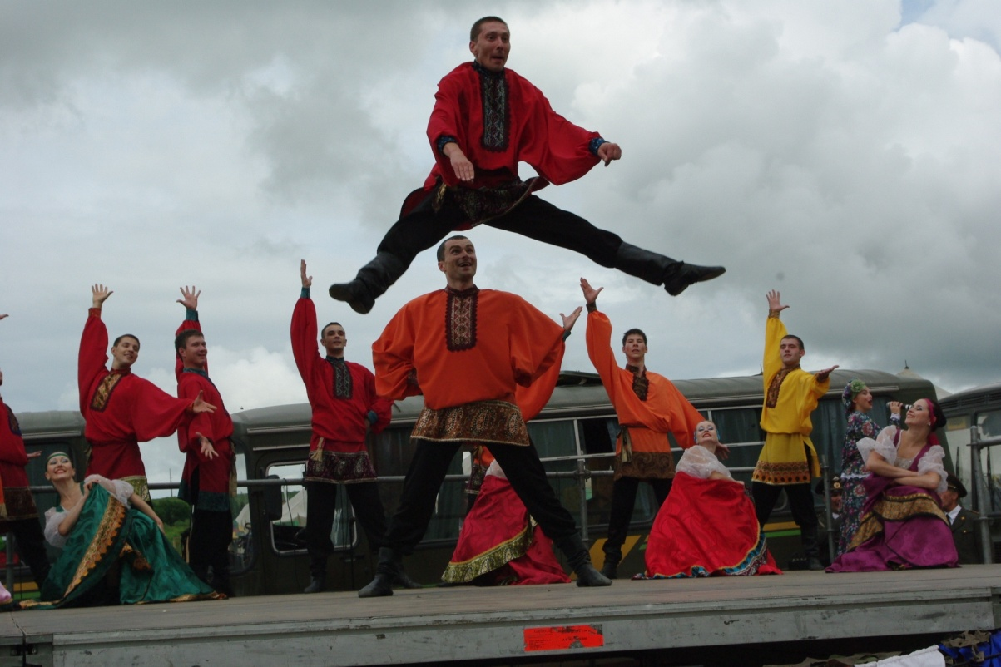
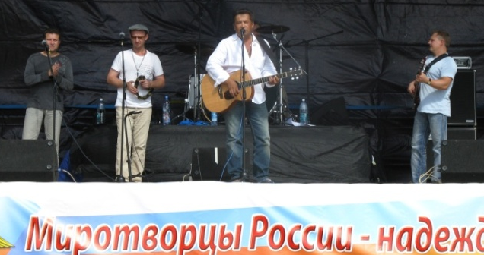
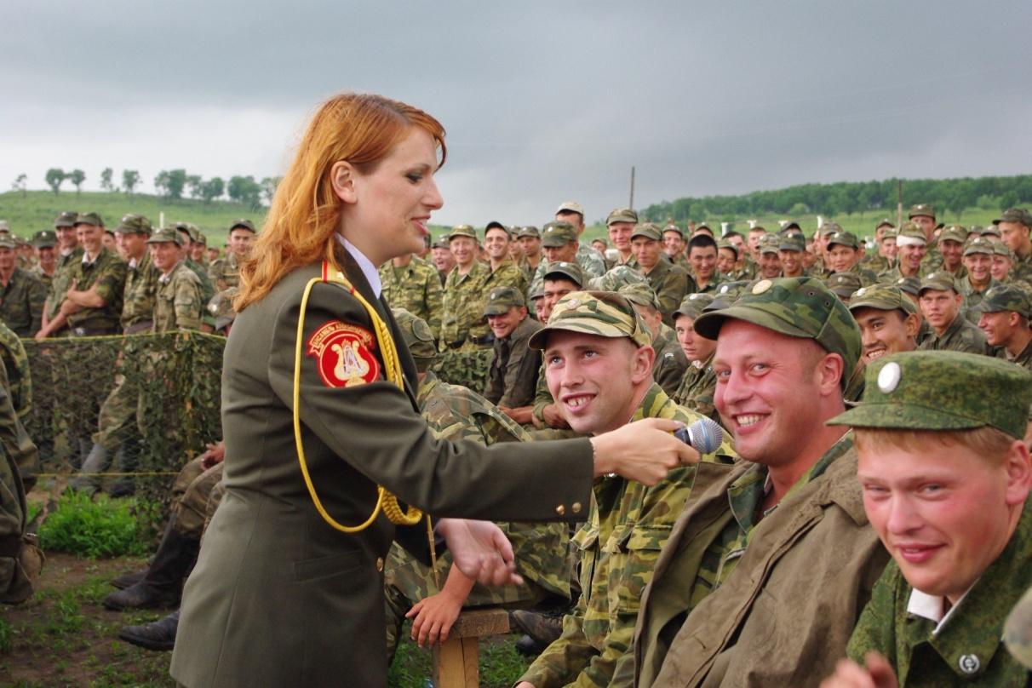
Задачи культурно-досуговой работы:
культурно-художественное обслуживание войск

Slide 36

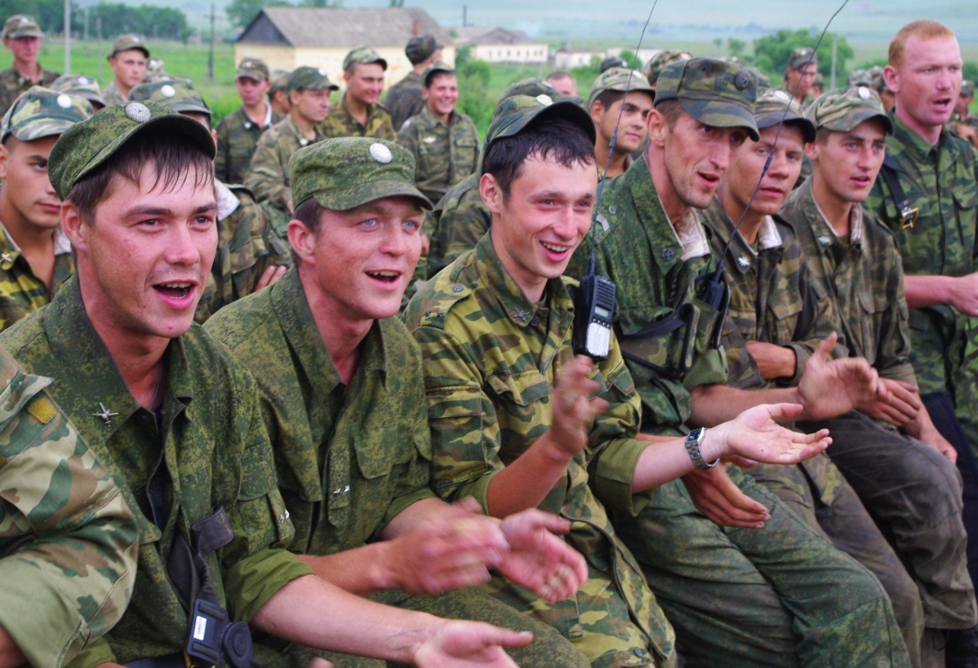
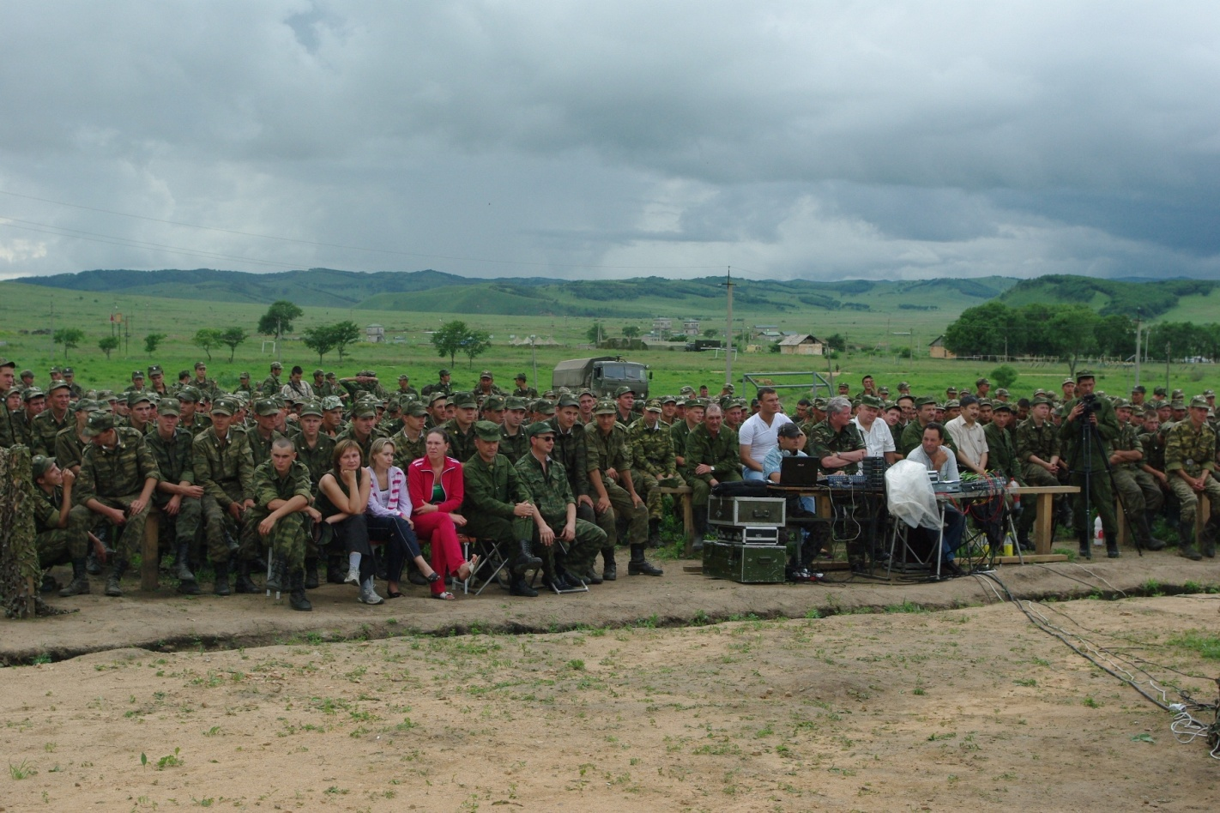
Задачи культурно-досуговой работы:
поддержание в воинских коллективах здоровой морально-психологической обстановки

Slide 37
Защита частей и подразделений связи от информационно-психологического воздействия противника проводится в целях :
снижения опасности негативного информационного и психологического влияния на должностных лиц органов управления связью и личный состав
обеспечения эффективного управления системой, частями и подразделениями связи
создания благоприятных условий для применения частей и подразделений связи
укрепления морально-психологического состояния личного состава частей и подразделений связи
своевременного предупреждения развития в подразделениях нежелательной идеологии и ее воздействия на командование и личный состав частей и подразделений связи.

Slide 38
Задачи защиты частей и подразделений связи от информационно-психологического воздействия противника
разъяснение решений высших органов государственной власти и управления, задач, стоящих перед войсками
анализ и прогнозирование информационной обстановки
сбор и обобщение данных об источниках отрицательного информационно-психологического воздействия на личный состав с выработкой конкретных мер по его нейтрализации
нейтрализация информационно-психологического воздействия противника, недопущение деморализации, морально-психологического подавления войск
проведение информационно-психологических мероприятий, направленных на свои войска и местное население с целью защиты от негативного информационно-психологического воздействия противника
организация профилактических мер по предупреждению распространения ложных слухов среди личного состава, недопущению возникновения массовых негативных психических реакций
пресечение слухов, негативных высказываний, противоправных действий и недопущение деморализации, дезинформации и снижения морально-психологического состояния войск

Slide 39
Обеспечение частей и подразделений связи техническими средствами воспитания организуется и осуществляется в целях :
накопления до установленных норм запасов технических средств воспитания
обеспечения технической исправности технических средств воспитания
своевременной подготовки технических средств воспитания к применению
своевременной доставки технических средств воспитания войскам.

Slide 40
Задачи обеспечения войск техническими средствами воспитания
обеспечение войск техническими средствами воспитания текущего довольствия, правильное их распределение
накопление мобилизационных ресурсов технических средств воспитания
обеспечение техническими средствами воспитания резервов связи в ходе их развертывания
ремонт и восполнение потерь и некомплекта технических средств воспитания
обеспечение войск расходными материалами, инструментом, технологическим оборудованием, эксплуатационной, ремонтной и другой документацией
обучение специалистов приемам и способам применения технических средств воспитания

Slide 41
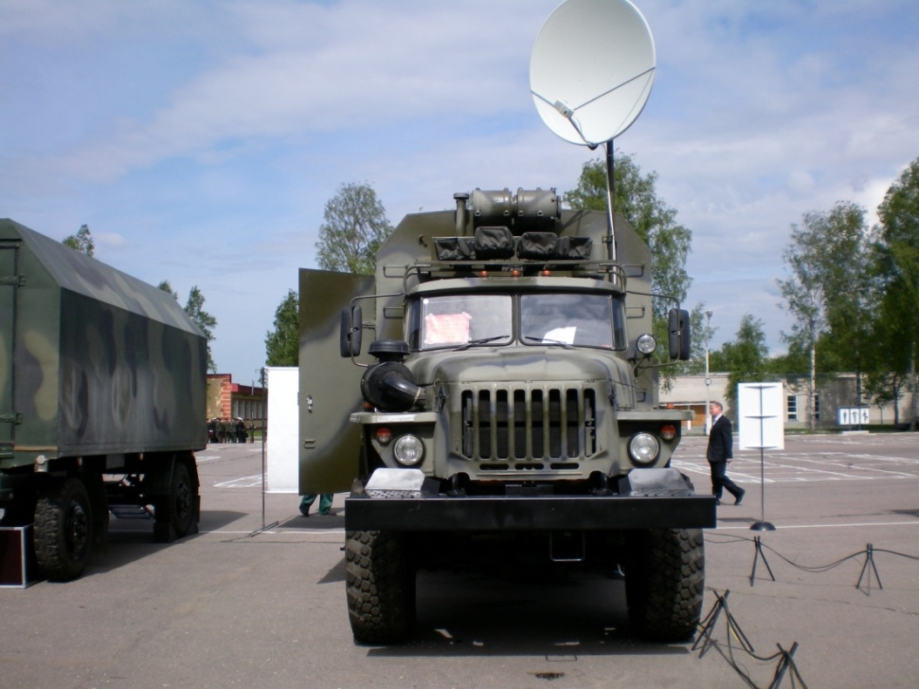
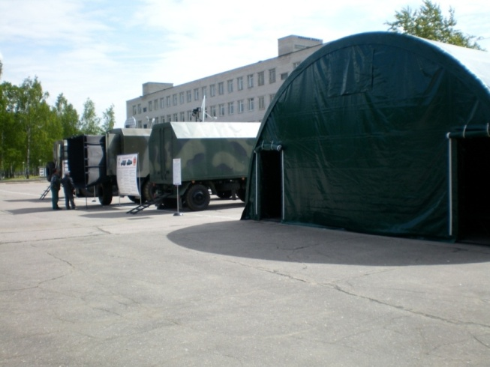
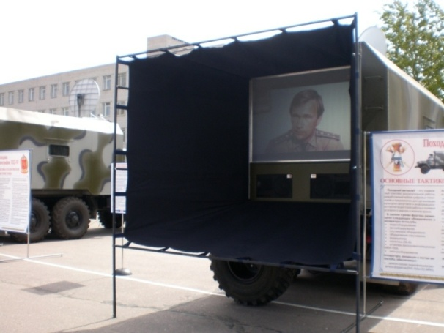
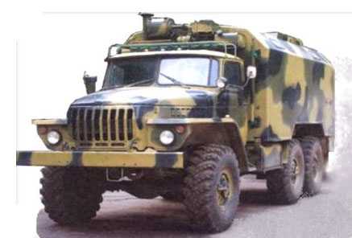
Современные походные технические средства
Перспективная цифровая
автотипография
производительность
до 10 000 отп. формата А3 в час;
высокоскоростной доступ
к информационным ресурсам
через заданные
спутники-ретрансляторы
Многофункциональный
информационный комплекс
цифровой киновидеопоказ;
получение цифровых киновидеокопий через
спутник-ретранслятор;
производительность до 500 фото 10х15 в час;
голосовая и видеосвязь с выходом на
телефонные сети общего пользования
Перспективный
походный кинотеатр
коллективный просмотр
в составе мотострелковой роты;
многоканальное звуковое
сопровождение киновидеопоказа;
быстроразвертываемая сцена

Slide 42
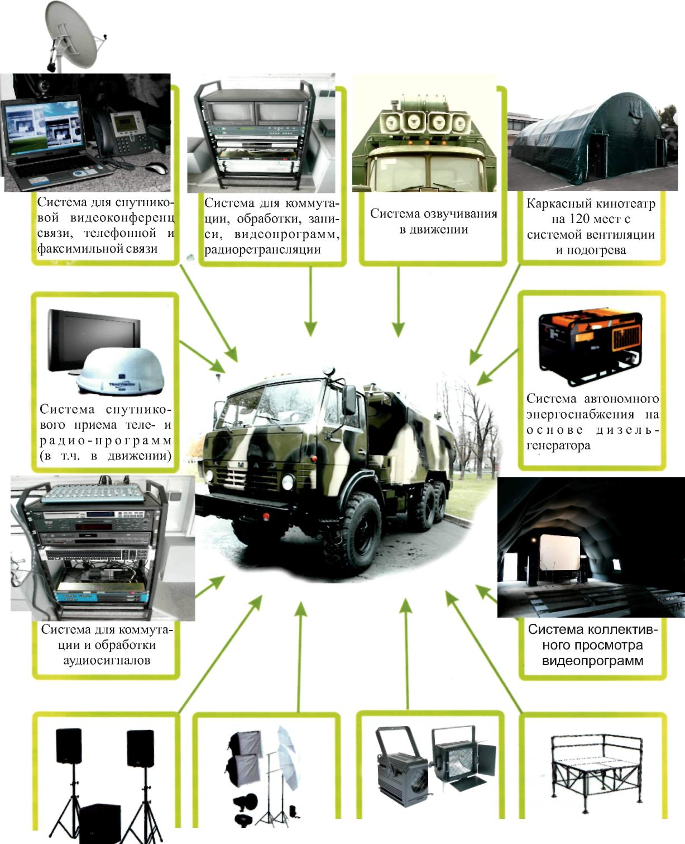
Походный многофункциональный информационный комплекс
Предназначен для организации культурно-досуговой и информационно-пропагандистской работы в полевых условиях в мирное и военное время.
В составе имеет разборный каркасный кинотеатр.
Возможности:
показ цифровых копий фильмов в дневное и вечернее время в полевых условиях;
прием и трансляция на проекционный экран теле- и радиовещательных программ;
озвучивание при проведении массовых мероприятий в полевых условиях и в движении;
доступ к информационным ресурсам органов государственной власти и СМИ;
ведение цифровой фото- и видеосъемки;
распечатка и копирование раздаточных материалов;
создание и тиражирование на цифровых носителях собственных аудио и телепрограмм;
доступ в сеть Internet через ИСЗ;
обеспечение телефонной, факсимильной и видео-конференц связи с родственниками военнослужащих
Notes:
42

Slide 43
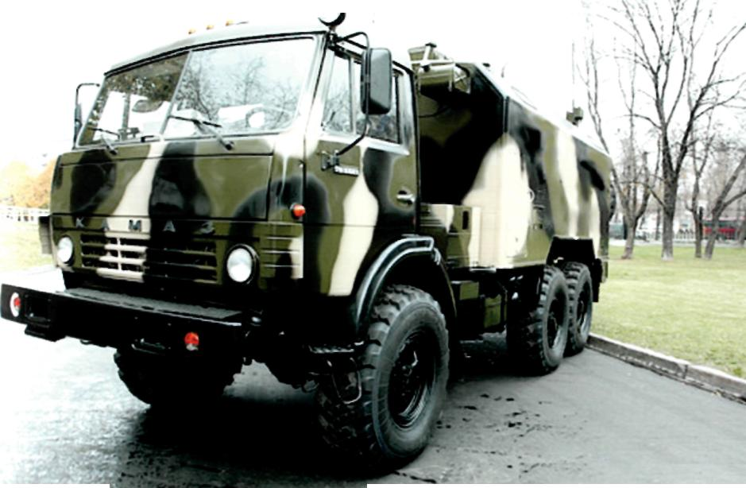
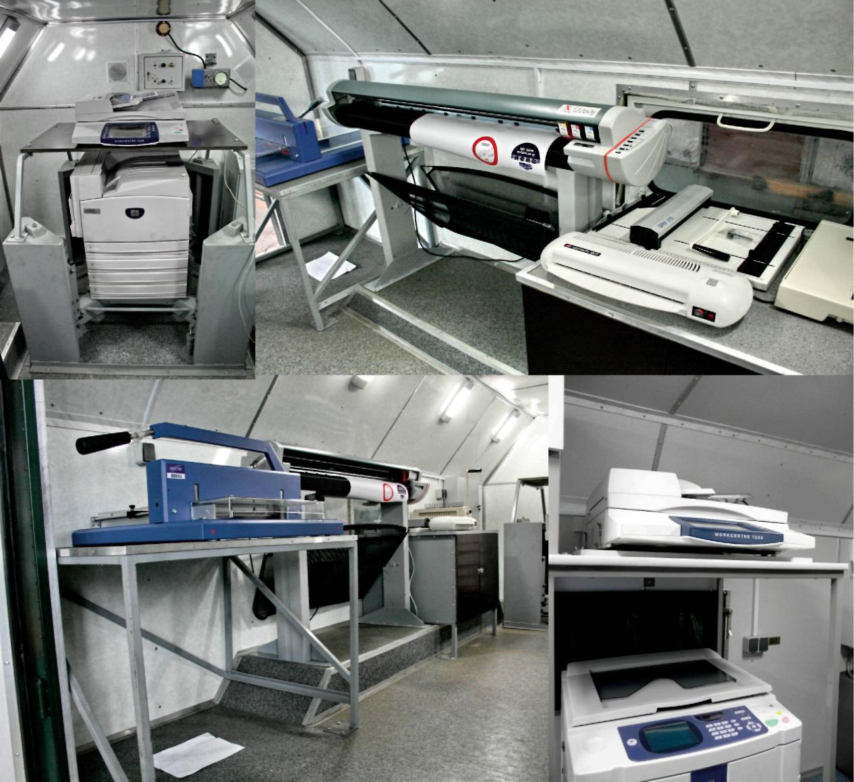
Походный комплекс оперативной печати
Предназначен для оперативного изготовления малотиражных газет, боевых листков, схем, карт, брошюр и различных типов печатной продукции форматов А3 и А4, а также на рулонных материалах шириной до 900 мм в полевых условиях с возможностью получения и передачи изданий в электронном виде
Производительность до 9 тыс. отпечатков А3 в час.
Время готовности к тиражированию 20 мин. из походного положения, 2 мин. в развернутом положении.
Автоматизированный прием и запись информационных программ цифрового спутникового и эфирного телерадиовещания.
Изготовление в полевых условиях фотореалистичной погодоустойчивой продукции для наружной наглядной агитации и боевой подготовки до 30 кв. м в час.
Средства автономного бесперебойного электропитания до 8 часов работы.
Notes:
43

Slide 44
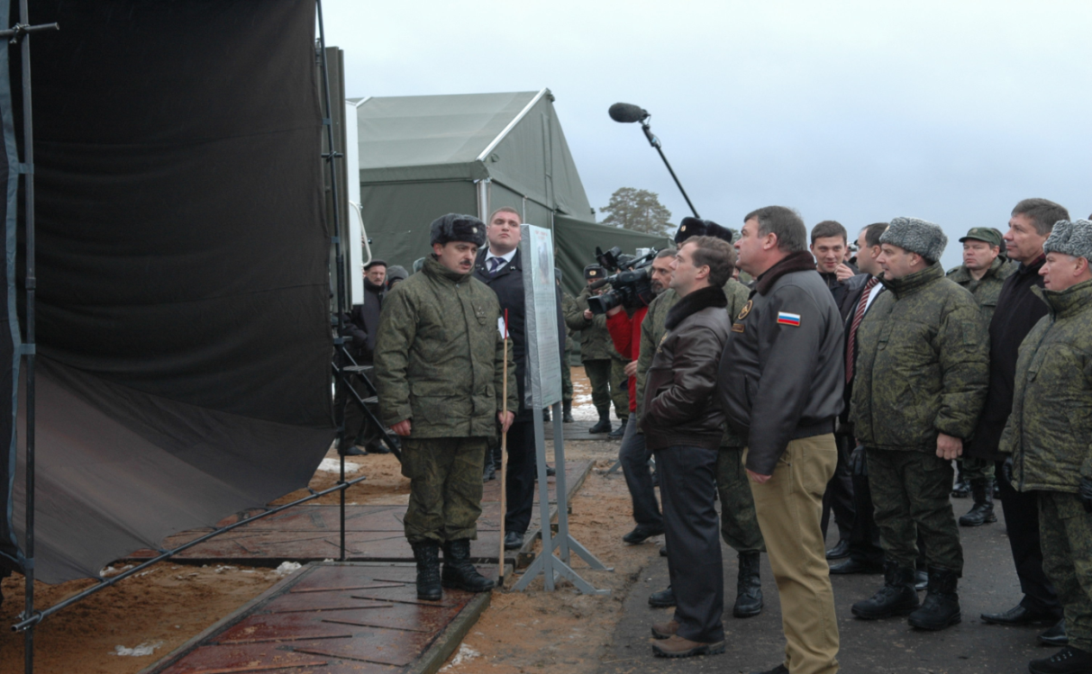
Демонстрация возможностей современных технических средств в полевых условиях
Notes:
44

